Slide 1
Představení „V kostce“ Místní akční skupiny Království – Jestřebí hory, o.p.s.
čtvrtek 16. 4. 2015
Penzion U Skutilů, Pilníkov

Slide 2
Území MAS Království – Jestřebí hory, o.p.s.

Slide 3
Obecná charakteristika
Název: Místní akční skupina
Království – Jestřebí hory, o.p.s.
Právní forma: obecně prospěšná společnost
Rok založení: 2007
Poslání: podpora rozvoje regionu
Zakladatelé: Společenství obcí Podkrkonoší a
Svazek obcí Jestřebí hory

Slide 4
Obecná charakteristika
Sídlo: Pod Městem 624, 542 32 Úpice
IČO: 27511227
Bankovní spojení: 182456112/0600
ID datové schránky: run37tp
Web: www.kjh.cz
Kancelář: Palackého 792, 542 32

Slide 5
Obecná charakteristika
Působí na území 24 obcí s rozlohou 339,26 km² a počtem 24 289 obyvatel (stav k 1. 1. 2013).
Obce: Čermná, Dolní Olešnice, Hajnice, Horní Olešnice, Chotěvice, Kocbeře, Kohoutov, Pilníkov, Staré Buky, Vítězná, Vlčice, Vlčkovice v Podkrkonoší, Batňovice, Havlovice, Chvaleč, Jívka, Libňatov, Malé Svatoňovice, Maršov u Úpice, Radvanice, Suchovršice, Velké Svatoňovice, Rtyně v Podkrkonoší a Úpice.

Slide 6
Činnost MAS 2007–2014
viz výroční zprávy – www.kjh.cz
80–90 % – řízení, koordinace a administrace PRV LEADER v území MAS
10–20 % – servis SOJH a SOP, nárazové menší zakázky, malé granty KHK

Slide 7
Činnost MAS 2007–2014
od roku 2012: práce na SCLLD = SKVMR = Strategie komunitně vedeného místního rozvoje (dotazníková šetření, veřejná projednávání, kompletace podkladů…)
od roku 2014: Standardizace MAS

Slide 8
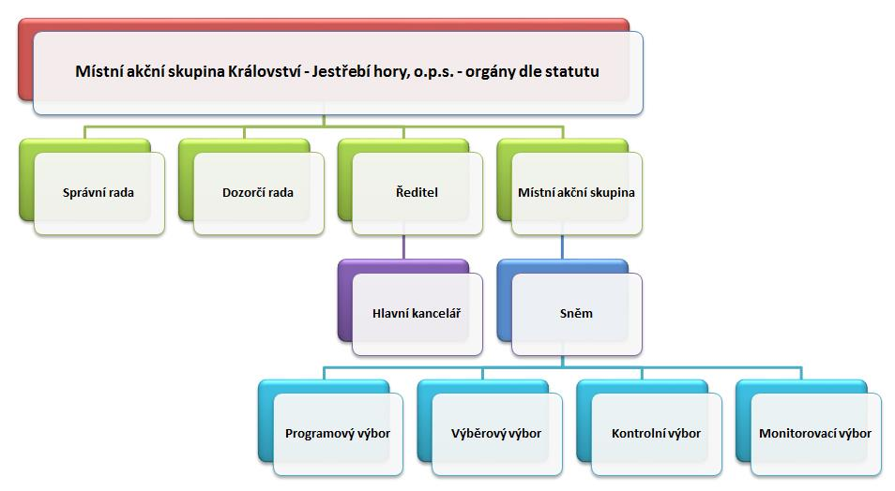
Struktura společnosti

Slide 9
Zastoupení představitelů obcí SOP v orgánech MAS KJH, o.p.s.
Správní rada
Petr Hrubý (Obec Vítězná)
Marcela Linková (Obec Horní Olešnice)
Eva Havrdová (Obec Vlčice)
Dozorčí rada
Jindřich Franc (zastupitel obce Vlčkovice v Podkrkonoší)
Petr Červený (obec Hajnice)

Slide 10
Zastoupení představitelů obcí SOP v orgánech MAS KJH, o.p.s.
Výběrový výbor
Josef Davidík (obec Chotěvice)
Kontrolní výbor
Petr Červený (obec Hajnice) – předseda

Slide 11
Aktivity Místní akční skupiny Království – Jestřebí hory, o.p.s. v roce 2014

Slide 12
Podpořené akce:
Promítej i TY! (únor 2014)
Vlajka pro Tibet (březen 2014)
Den Země a Igelitiáda (duben 2014)

Slide 13
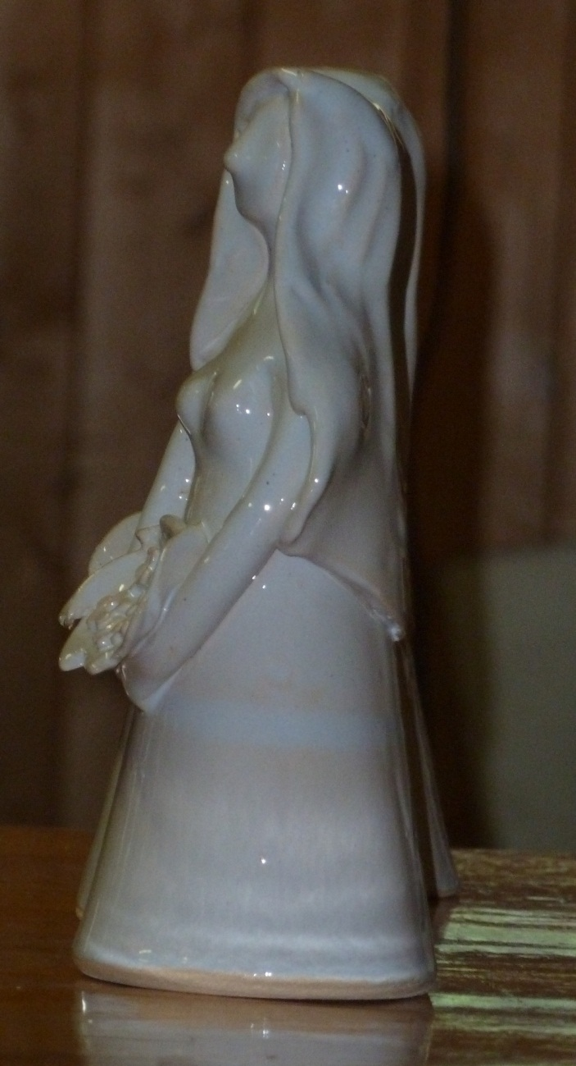
Spolupořádané akce:
společně se Společenství obcí Podkrkonoší:
O sošku podkrkonošské Sněženky

Slide 14
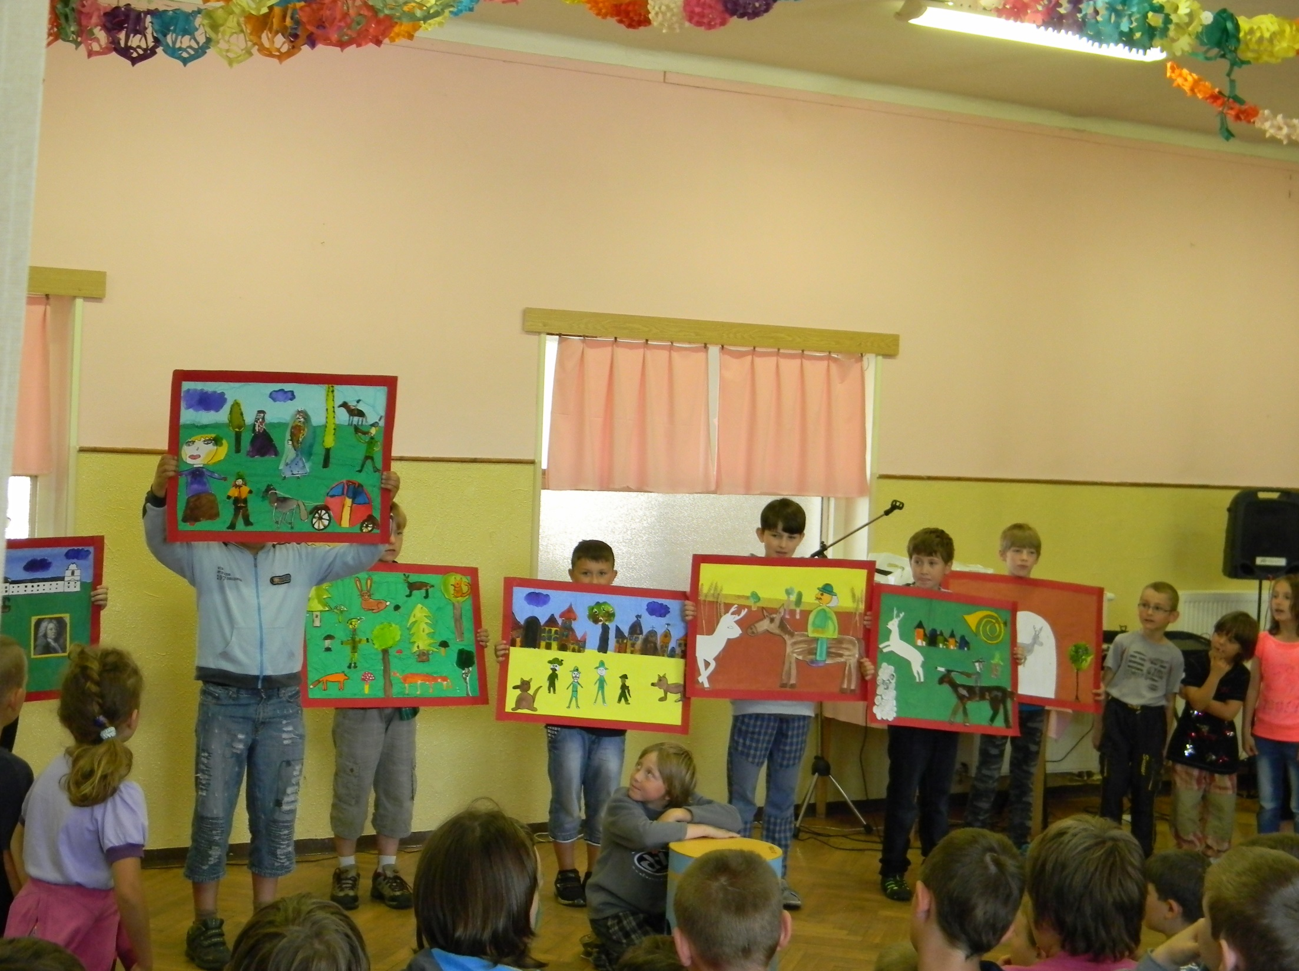

Slide 15
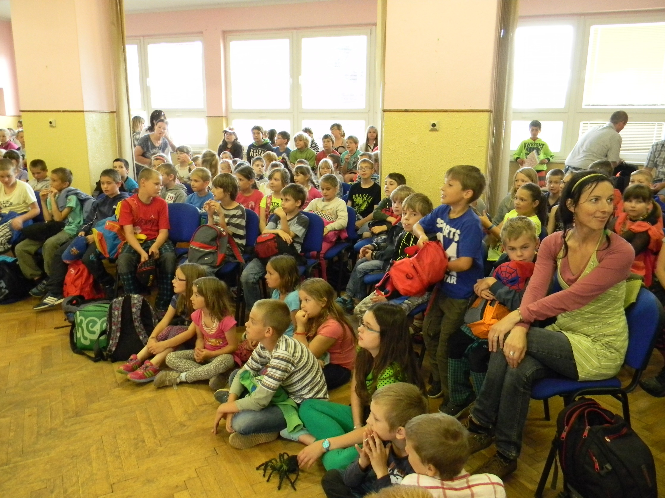

Slide 16
Spolupořádané akce:
společně s SDH Libňatov:
hasičská soutěž
O putovní pohár MAS KJH, o.p.s.

Slide 17
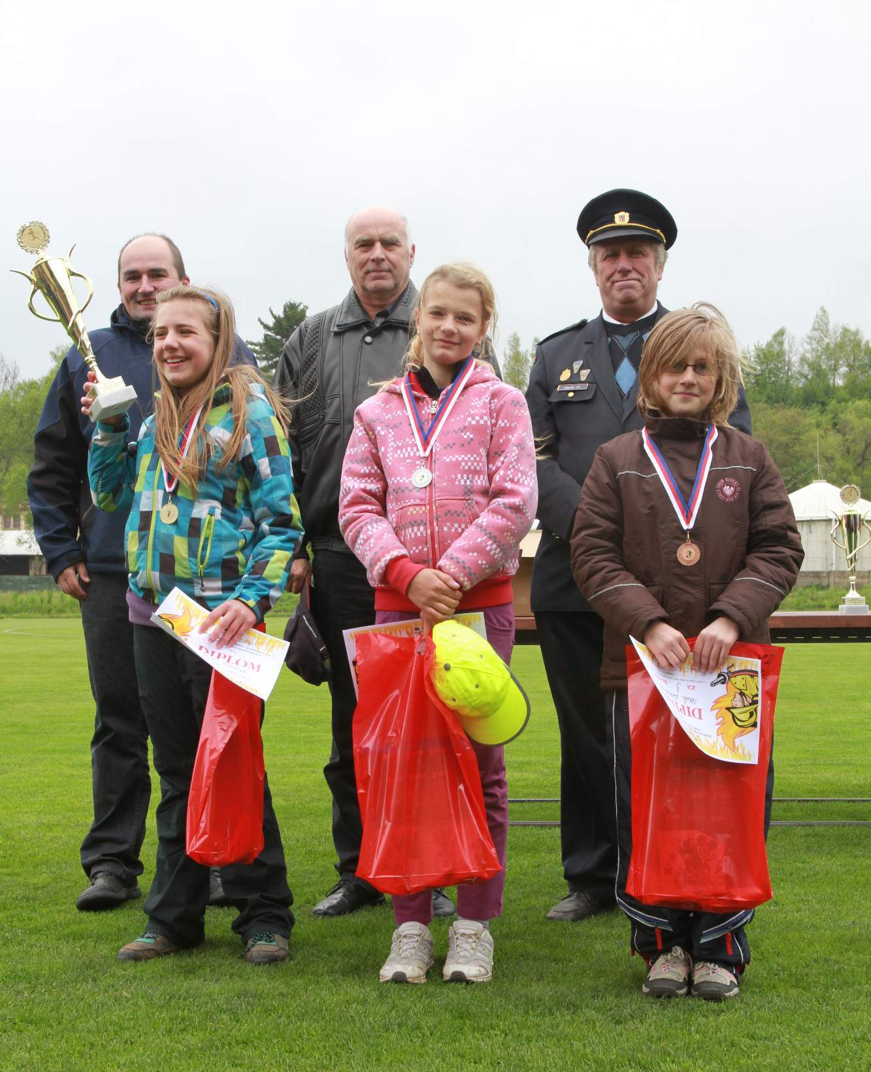

Slide 18
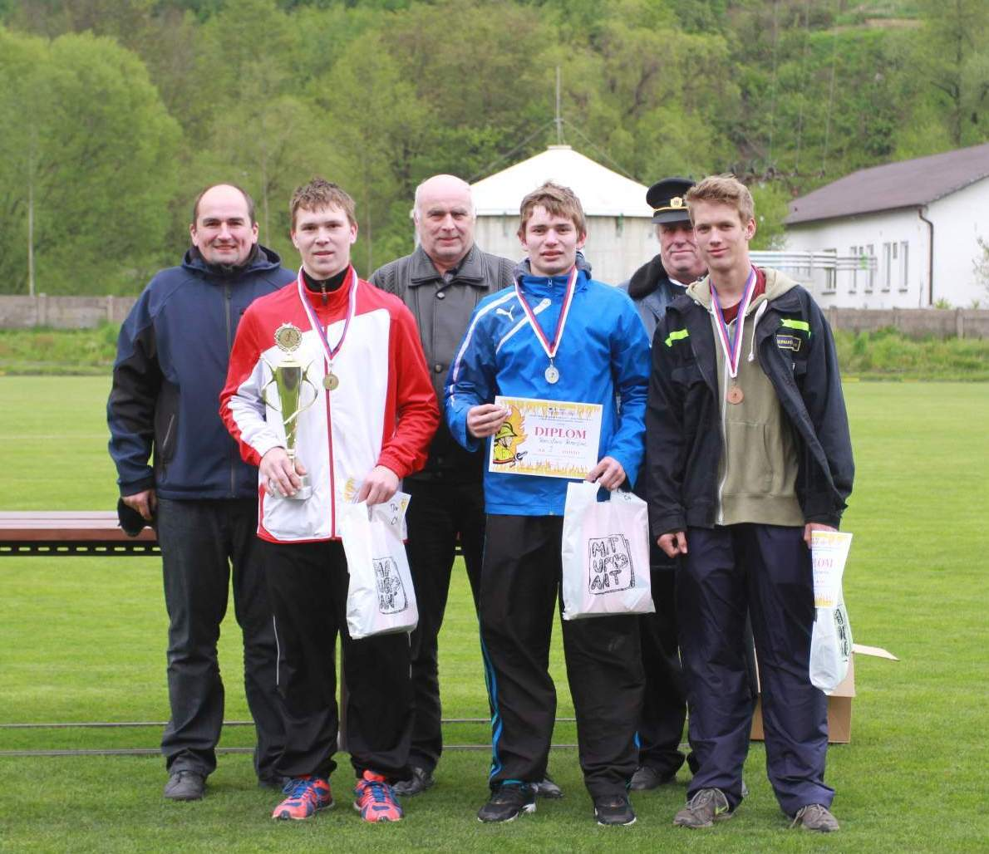

Slide 19
Spolupořádané akce:
společně s TJ SOKOL Havlovice a obcí Havlovice
Olympiáda pro starší a dříve narozené

Slide 20
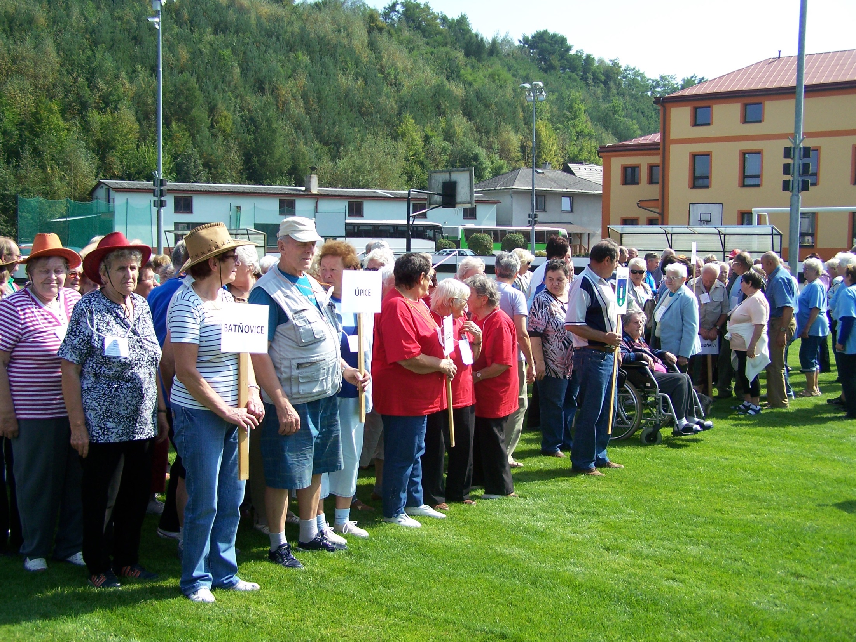

Slide 21
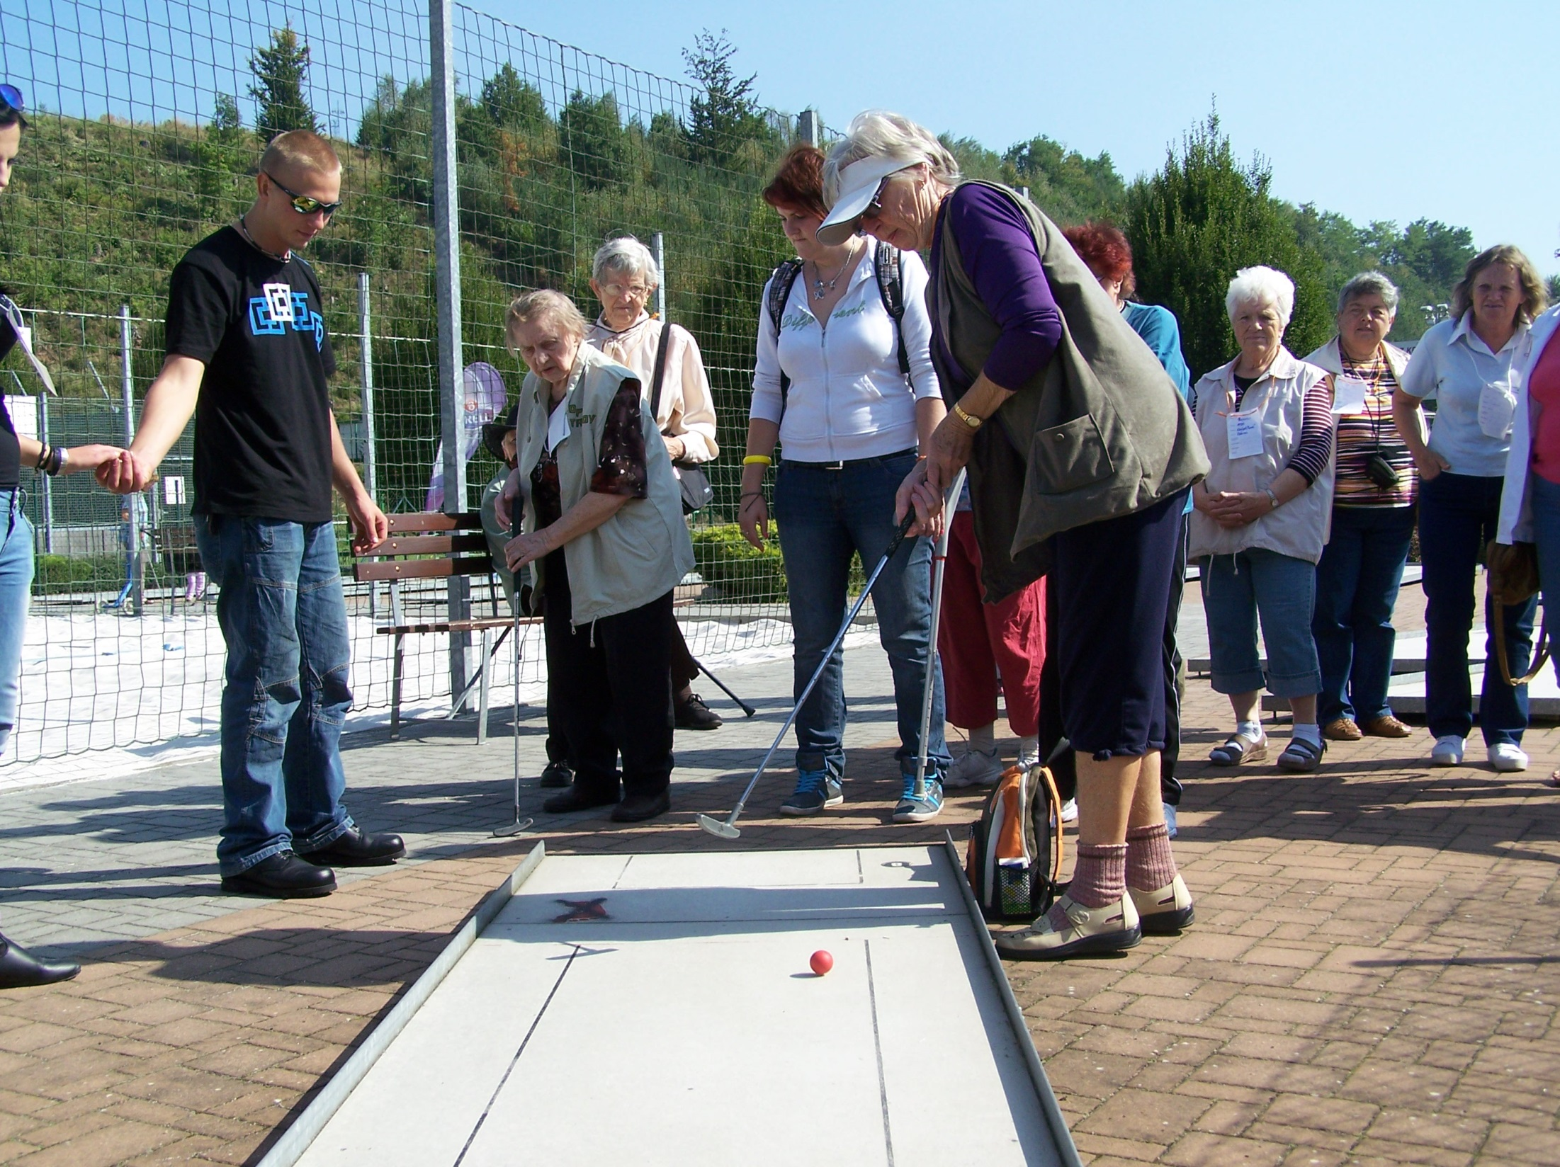

Slide 22
Studentský parlament Místní akční skupiny Království – Jestřebí hory, o.p.s.
společná akce s Havlovickým svazem malé kopané, o.s.
Trojboj Studentského parlamentu

Slide 23
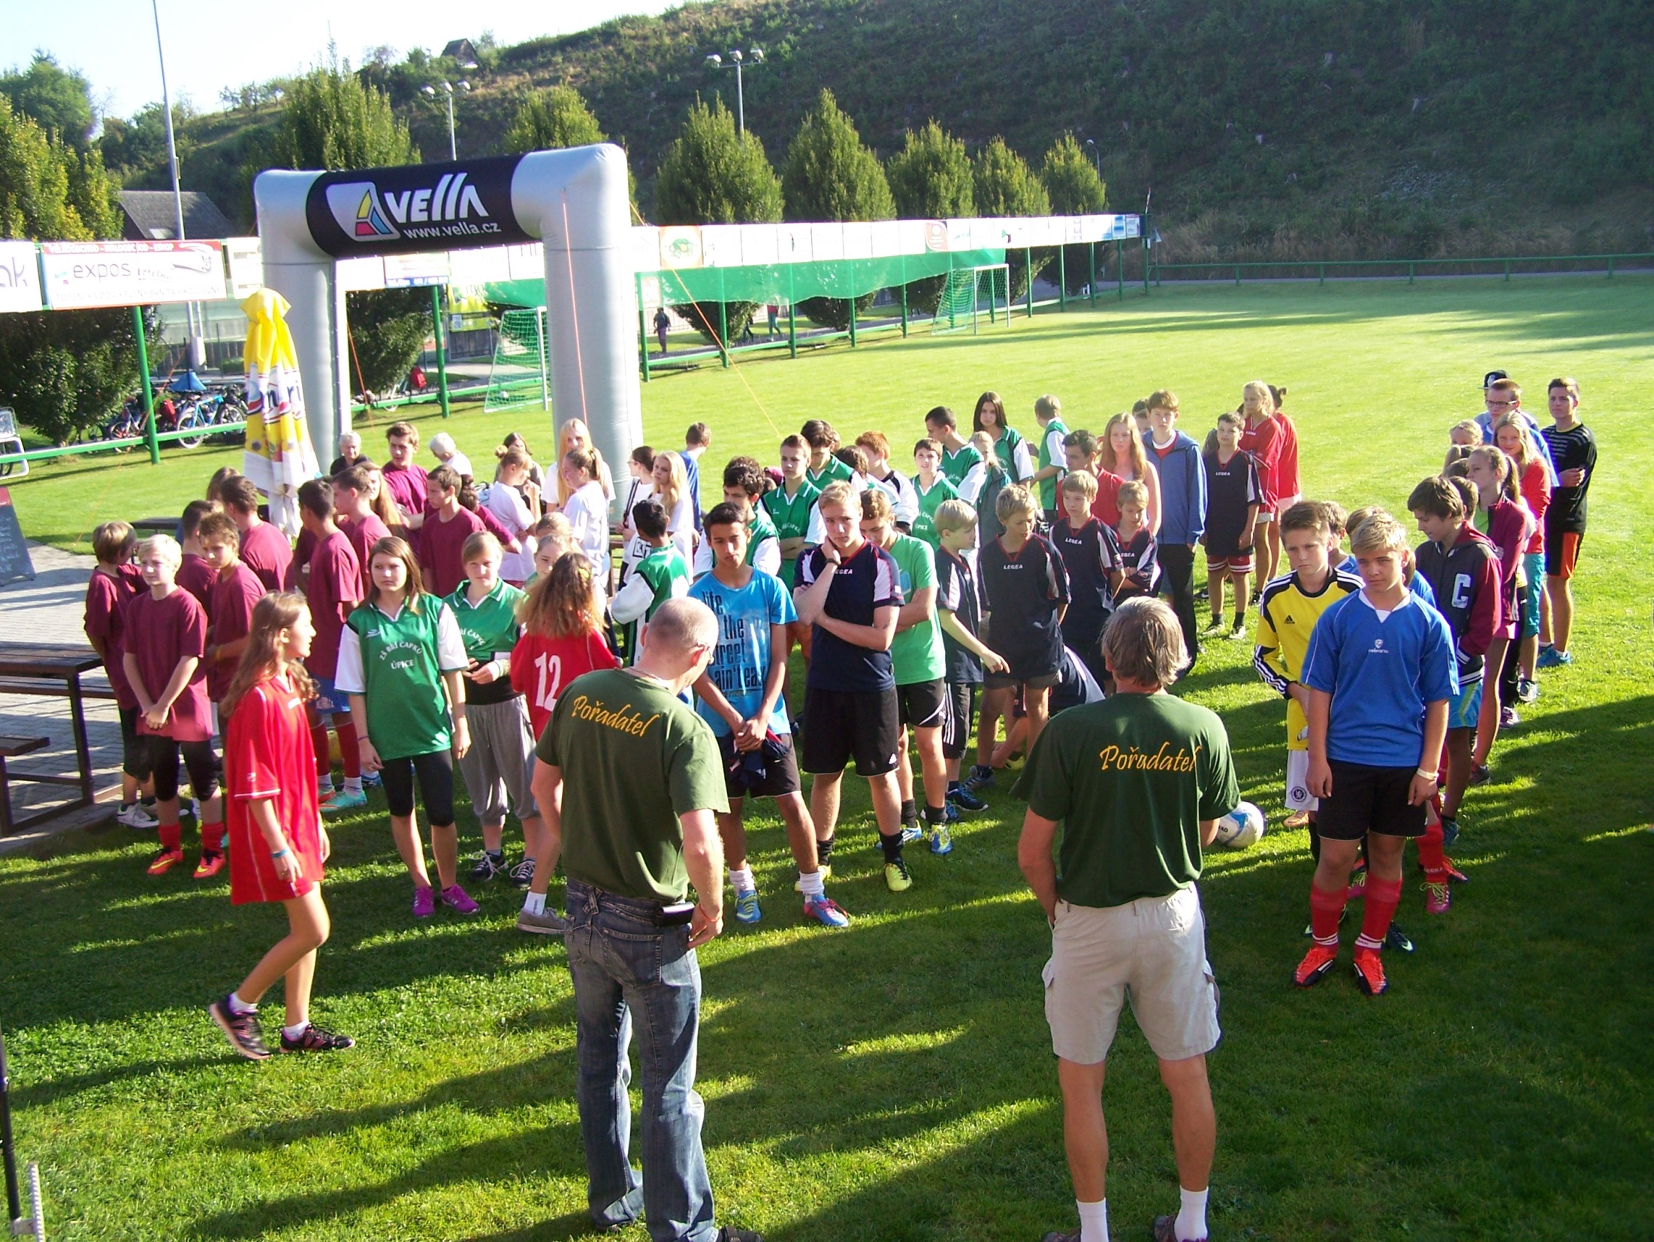

Slide 24
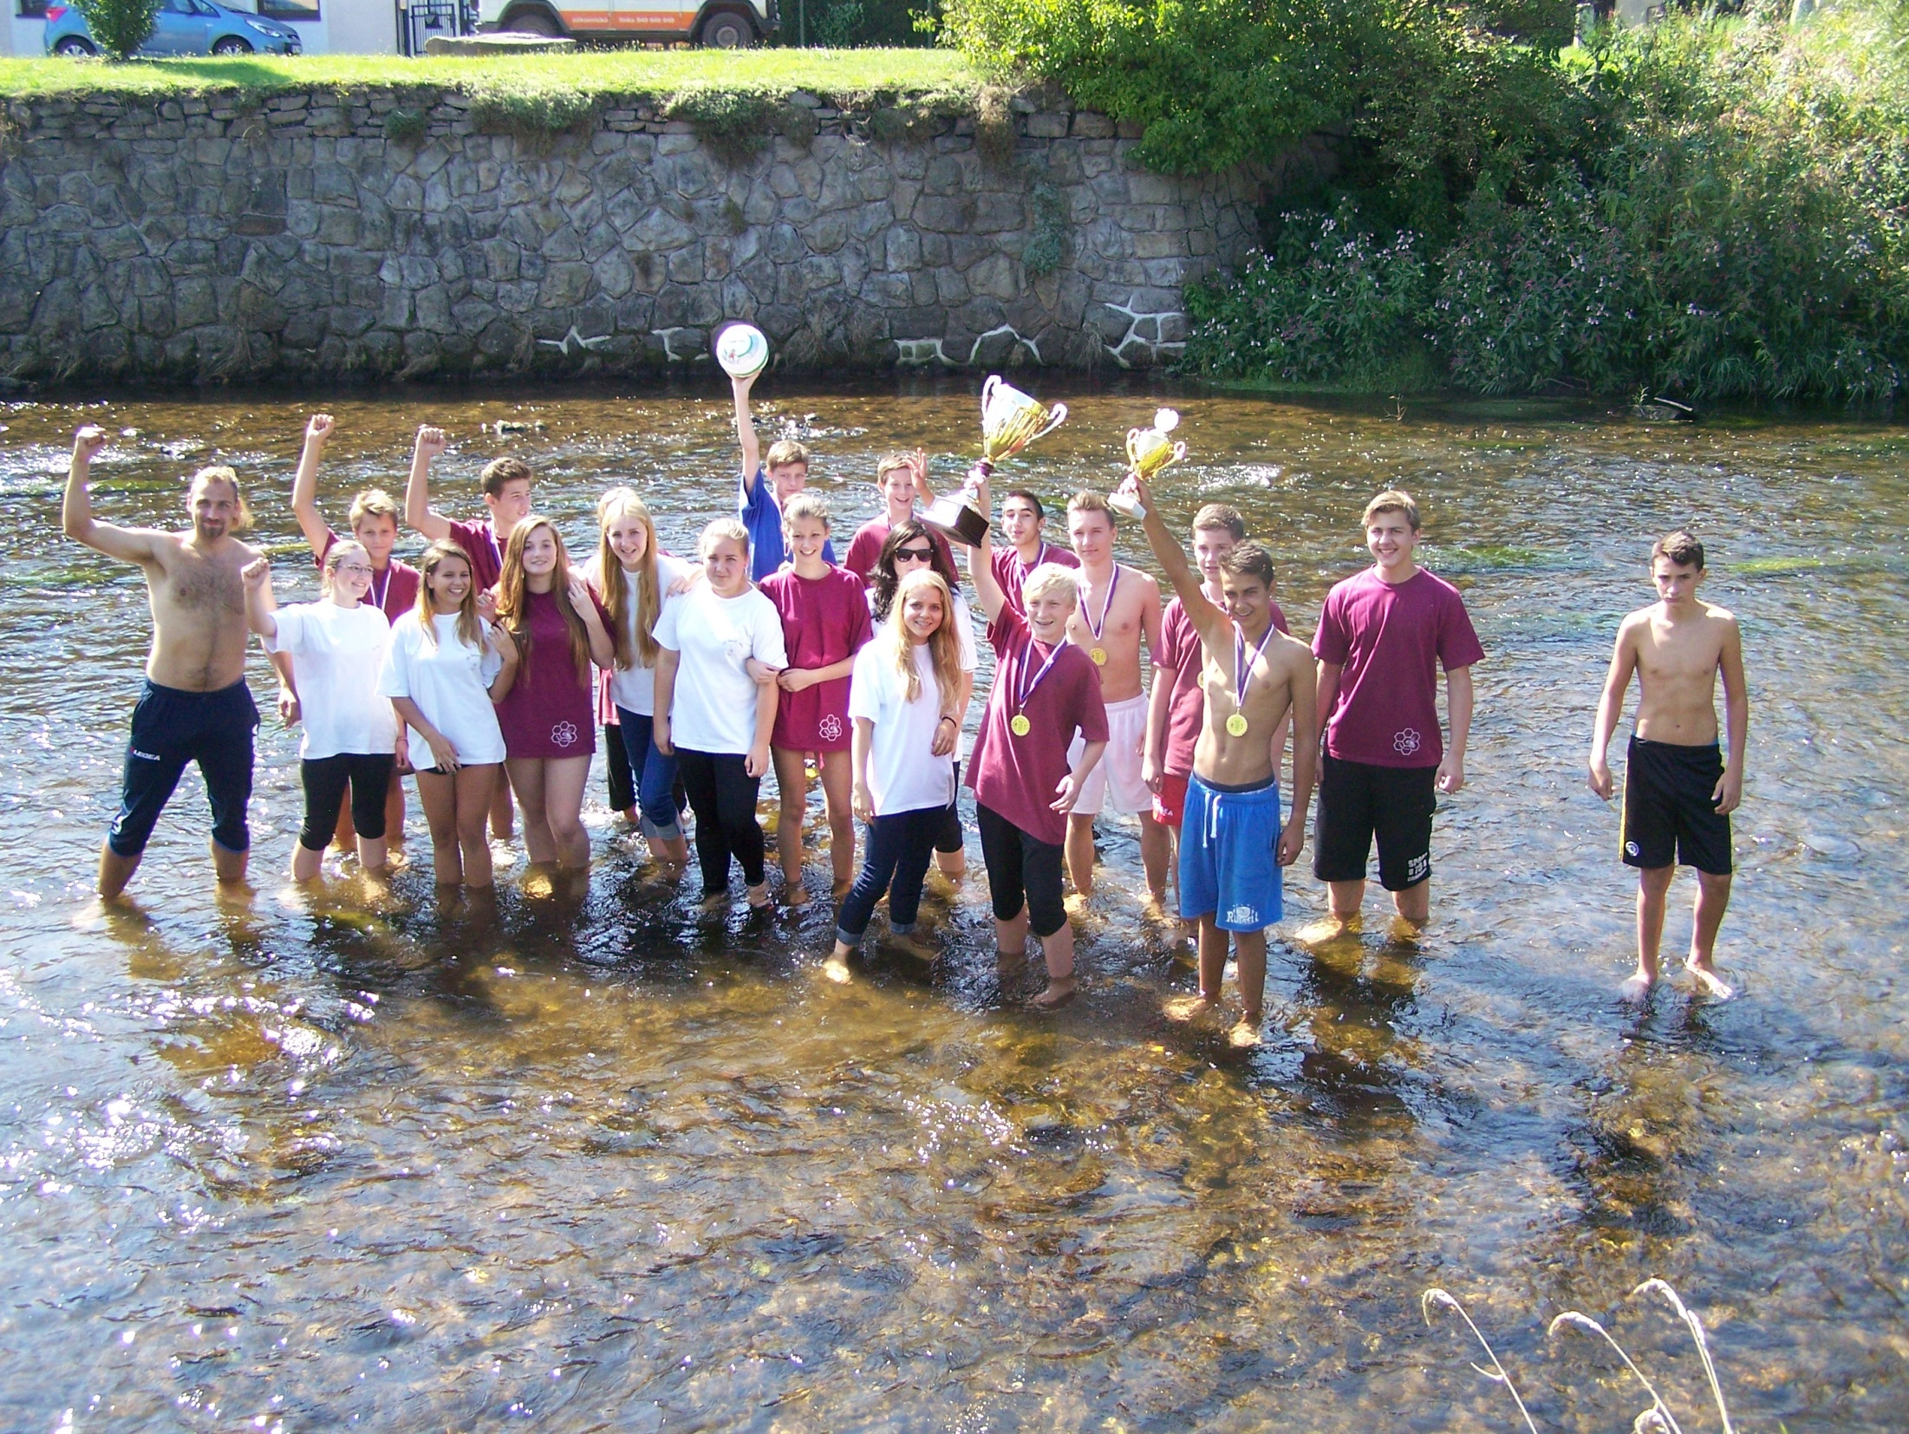

Slide 25
Mezinárodní spolupráce
Polsko
Slovensko
Litva
Ukrajina

Slide 26
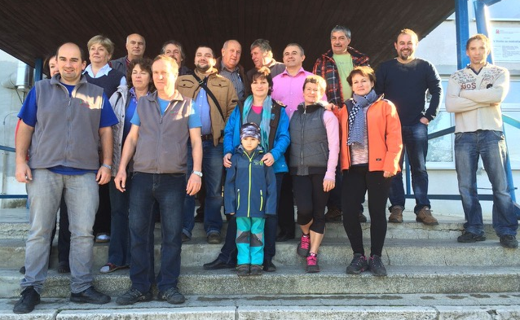
Spolupráce s mikroregionem Poondavie

Slide 27
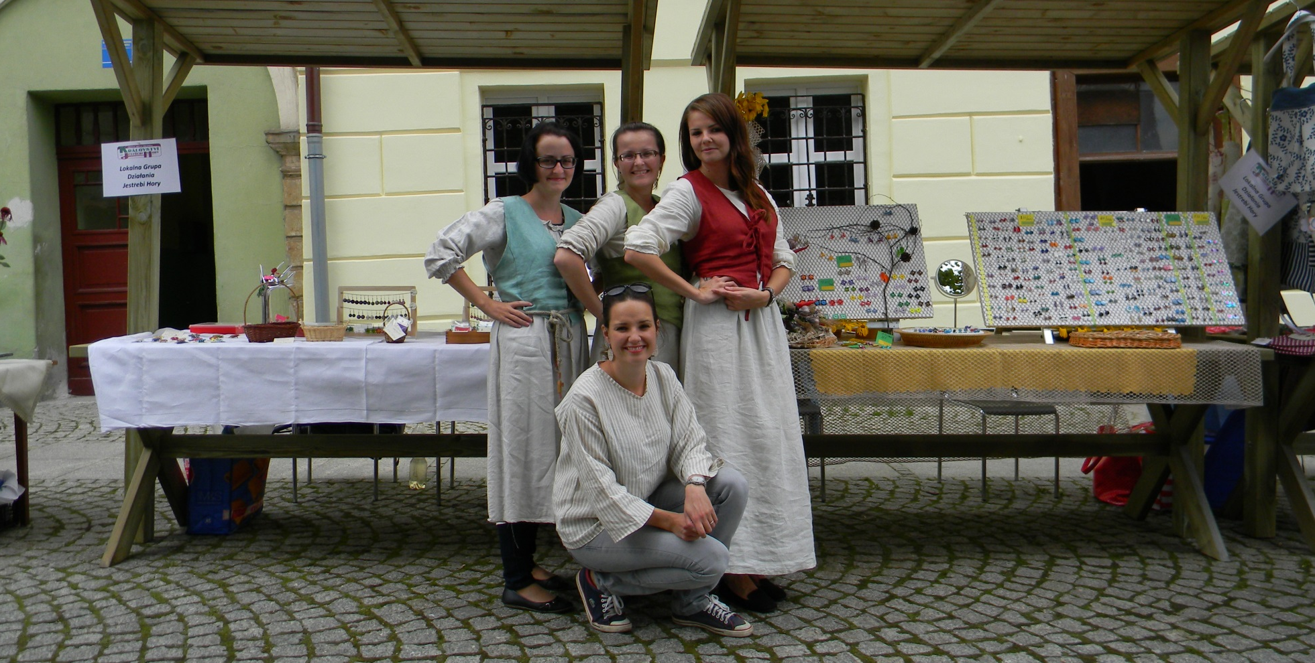
Spolupráce s polskými MAS
- přípravy společných projektů a účast na Jarmarku slezských tkalců

Slide 28
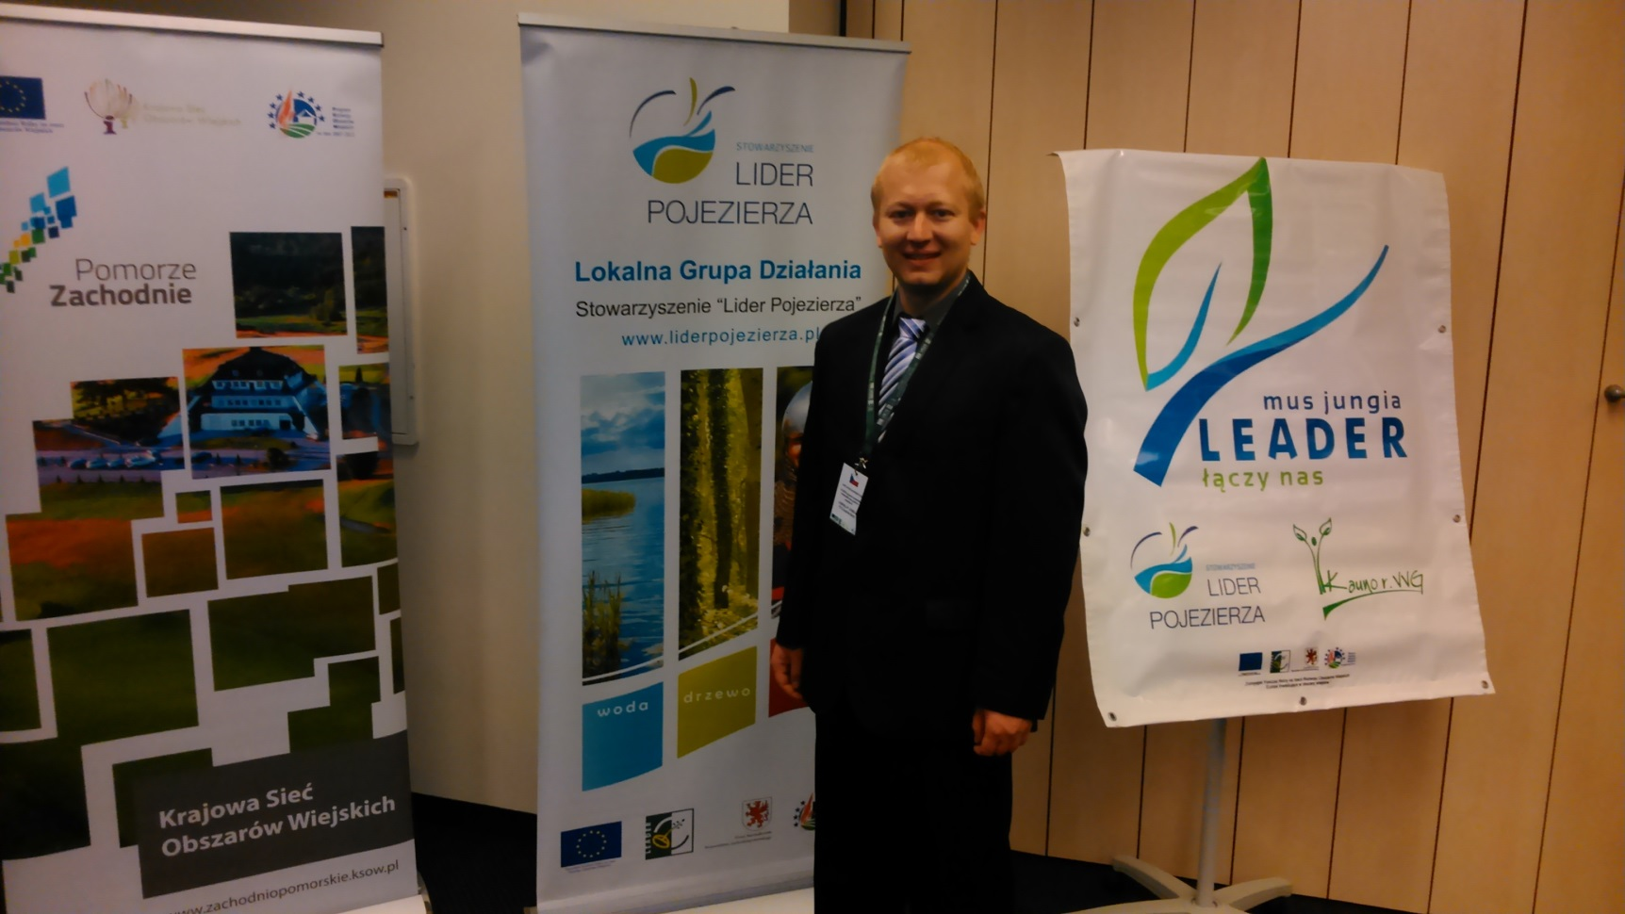
Další mezinárodní spolupráce – Litva
- návštěva Kaunasu a konference o zapojení mládeže do rozvoje regionu

Slide 29
Zpravodaj MAS KJH, o.p.s. – Společník

Slide 30
Součástí vyjednávacích týmů a organizací
zastupování ve výboru Krajského sdružení MAS, v pracovních skupinách NS MAS
zastupování v předsednictvu Spolku pro obnovu venkova
členství v hodnotitelské komisi Vesnice roku 2015

Slide 31
Program LEADER
MAS umožnila prostřednictvím vlastní strategie a bezplatného servisu pro žadatele realizaci 62 projektů:
LEADER ČR – 2 250 000 Kč
LEADER EU – přes 40 000 000 Kč

Slide 32
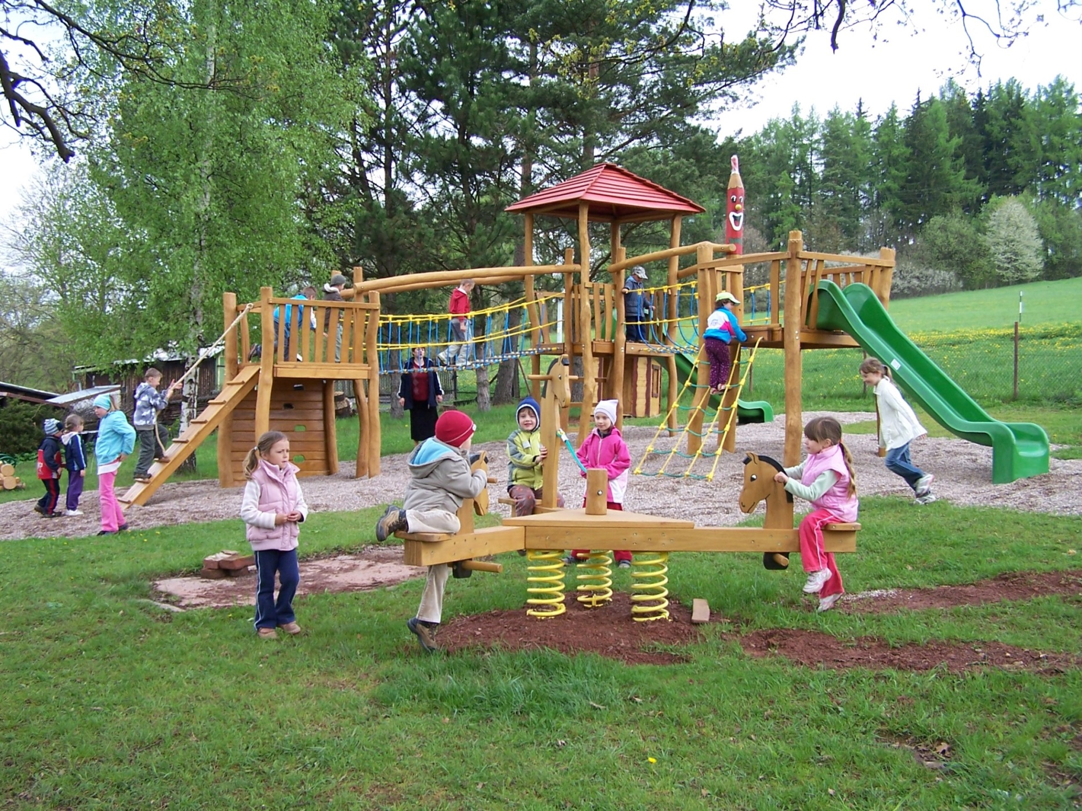
obec Chotěvice: Dětské hřiště u MŠ

Slide 33
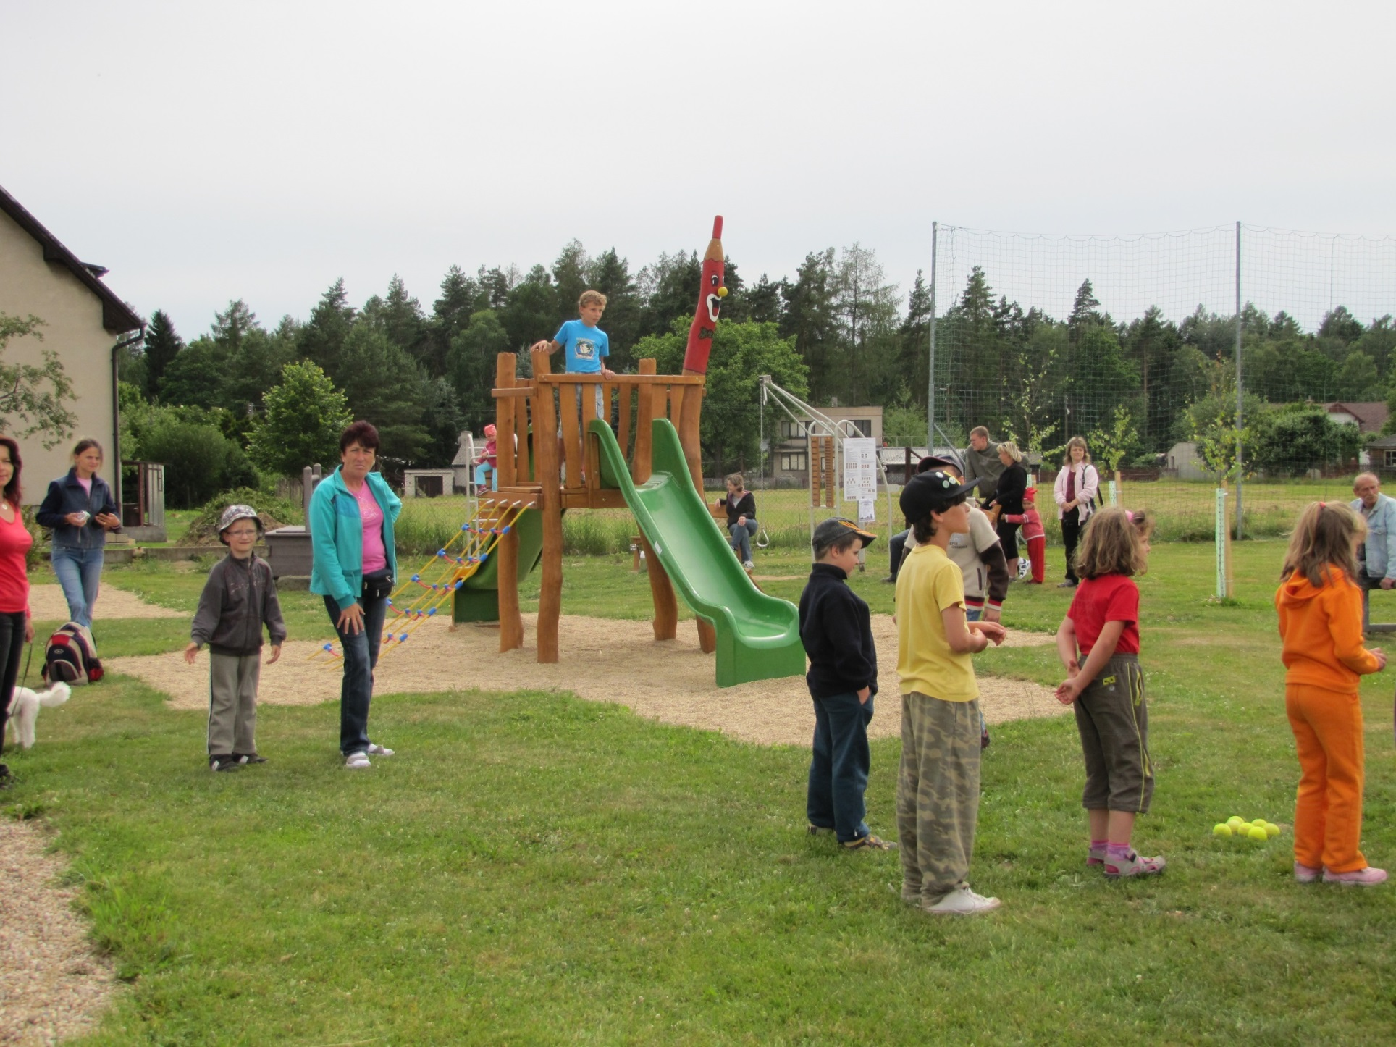
o.s. PEGALE: Dětské hřiště v kombinaci s cvičebními prvky pro dospělé a seniory

Slide 34
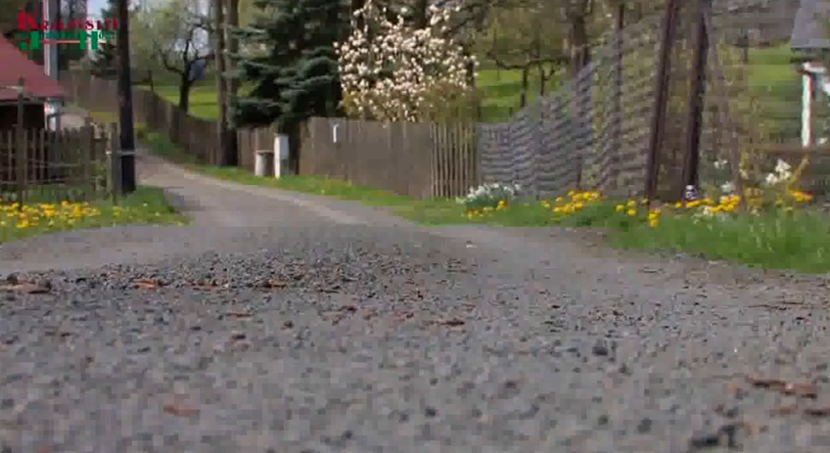
Obec Kohoutov: Oprava místní komunikace Trafo – Valášek

Slide 35
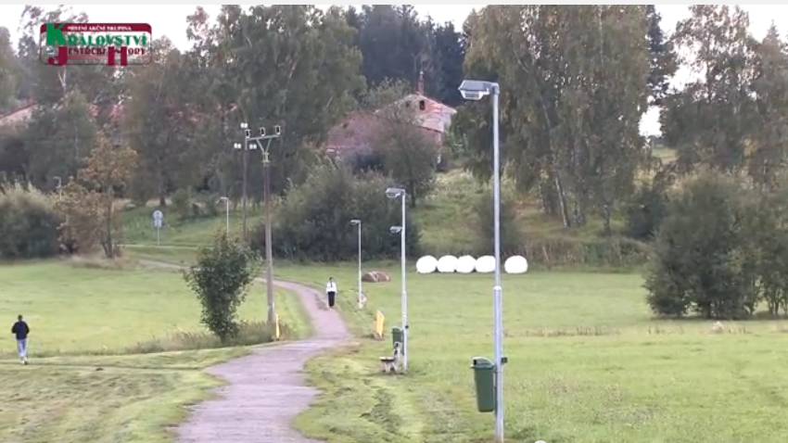
Obec Vítězná: Veřejné osvětlení v obci Vítězná

Slide 36
Město Pilníkov: Umělý povrch veřejně přístupného školního hřiště v Pilníkově

Slide 37
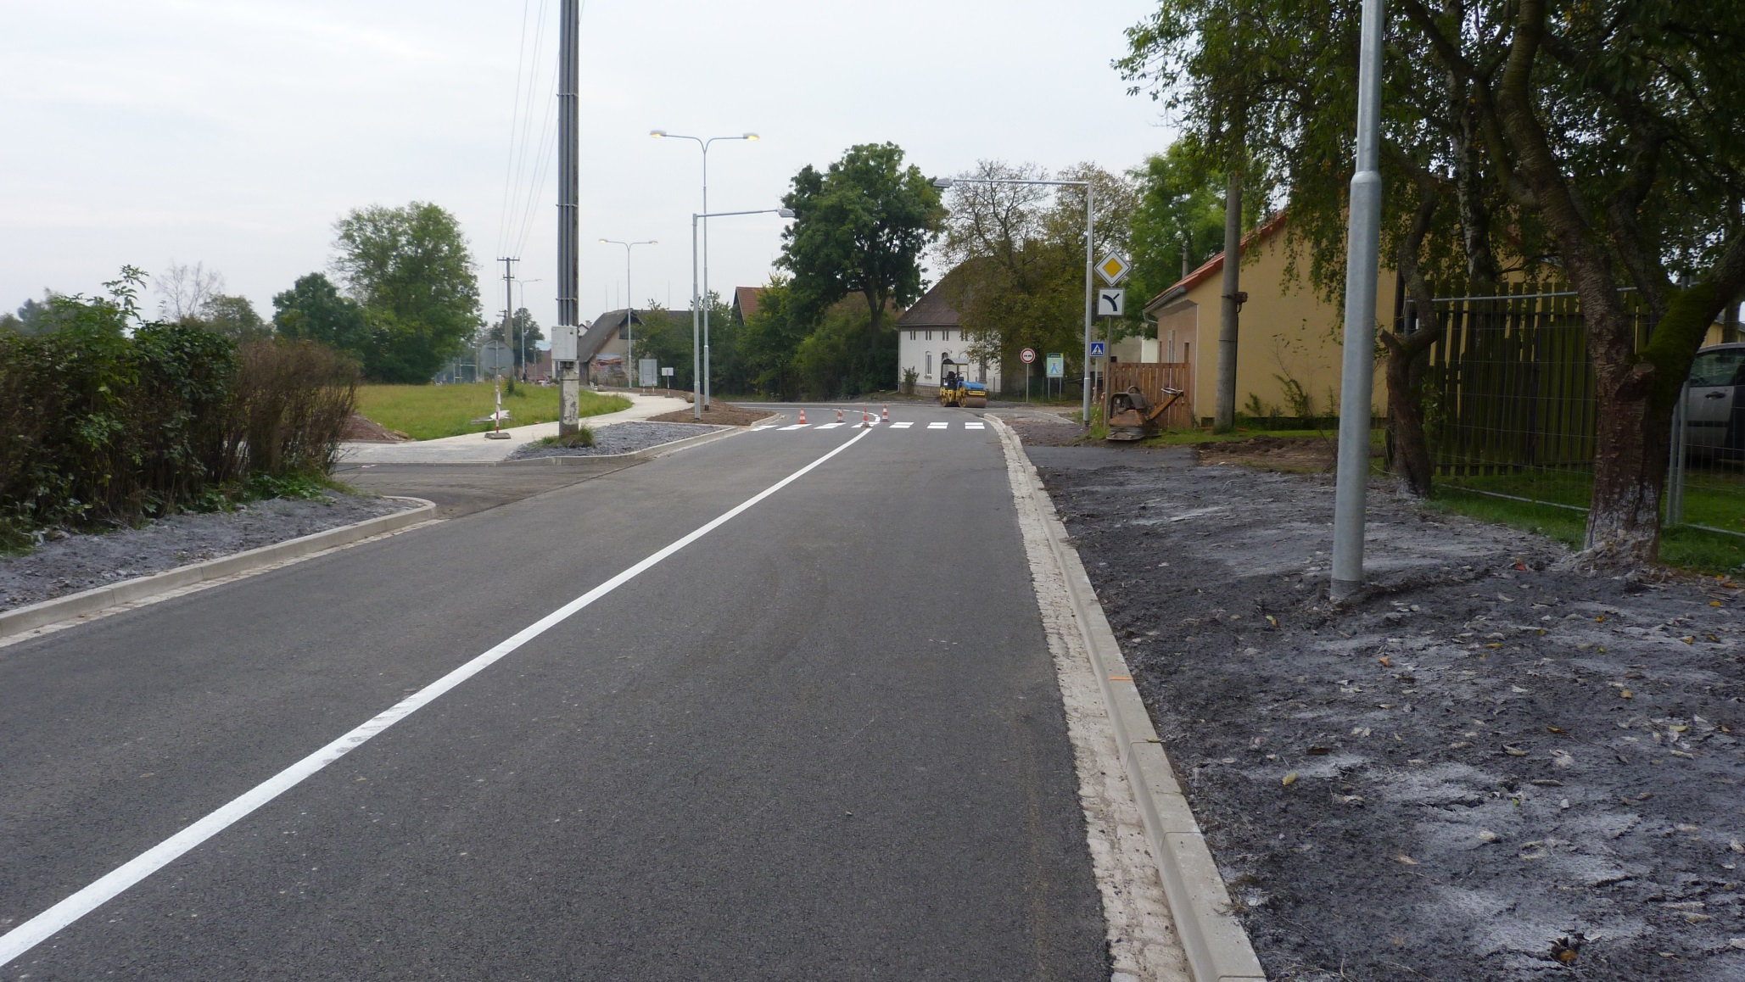
Obec Kocbeře: Kocbeřemi bezpečně

Slide 38
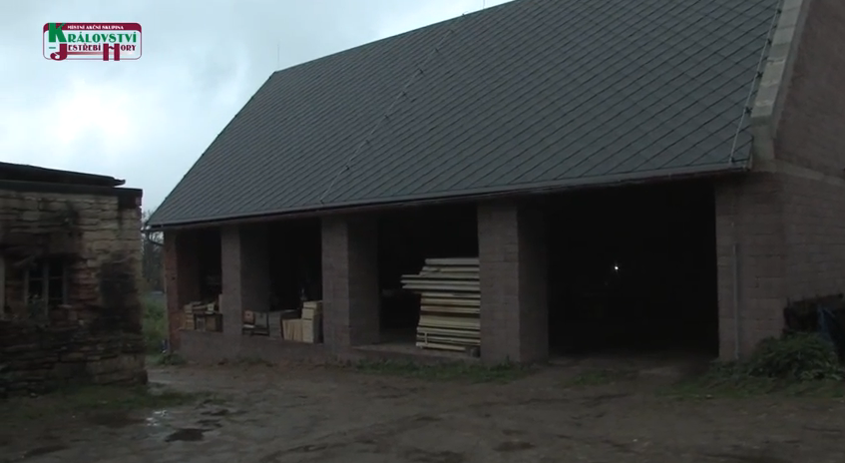
Václav Klecar: Rekonstrukce stodoly na výrobnu úlů

Slide 39
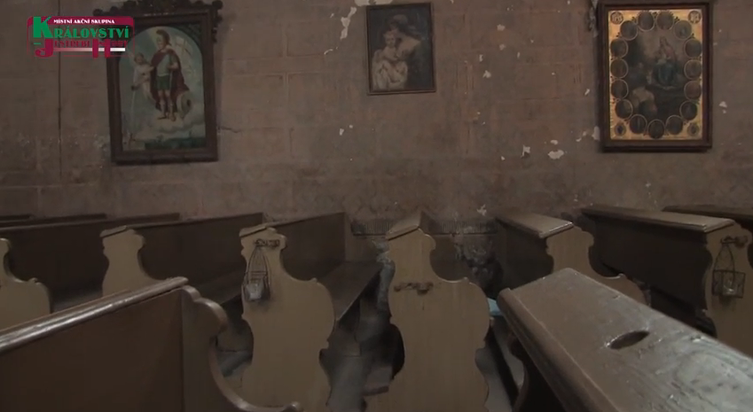
Občanské sdružení Kohoutov: Revitalizace kostela Nanebevzetí Panny Marie v Kohoutově

Slide 40
MVDr. Julie Kultová: Veterinární pohotovostní výjezdová služba

Slide 41
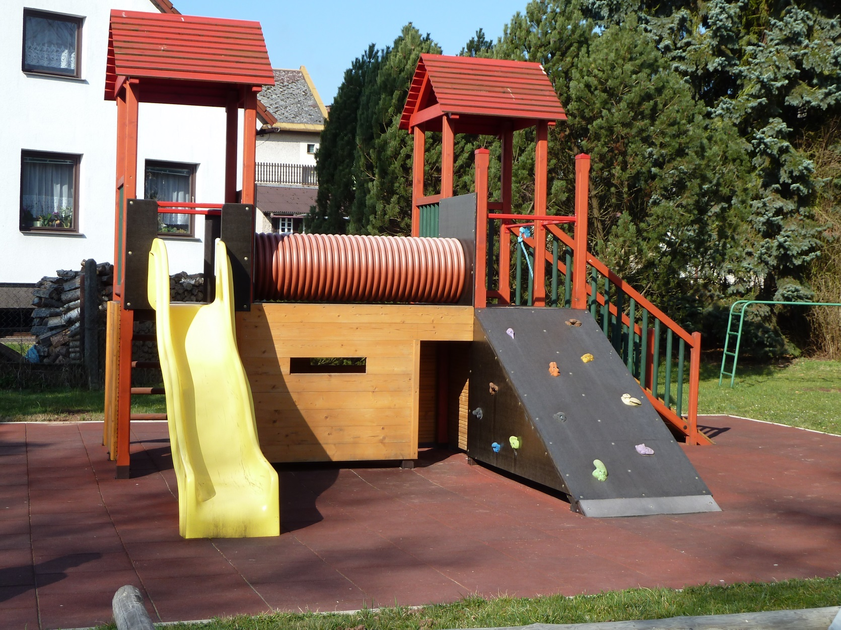
ZŠ a MŠ Pilníkov: Hrajeme si, sportujeme

Slide 42
Děkuji za pozornost Jan Balcar ředitel MAS Království – Jestřebí hory, o.p.s. Kontakt: 777 851871 www.kjh.cz

